Slide 1

Android移动应用基础教程（第2版）
第3章 Android常见界面控件
· 简单控件的使用
·ListView和RecyclerView的使用
· AlertDialog对话框的使用
· 自定义View

Slide 2
作业点评
简述Android中有几种布局，以及每种布局的特点。

Slide 3
预习检查
简述EditText的作用。
简述ListView控件的作用。

Slide 4
学习目标
ListView的使用
RecyclerView的使用
AlertDialog对话框的使用
1
了解
重点
3
掌握
简单控件的使用
2

Slide 5
主讲内容
3.1 简单控件的使用
3.2 AlertDialog对话框的使用
主讲内容
Speech content
3.3 ListView的使用
3.4 RecyclerView的使用
3.5 自定义View

Slide 6
3.1 简单控件的使用
控件的分类
控件是界面组成的主要元素，用户直接与控件进行交互。
简单控件
TextView
Button
EditText
ImageView
RadioButton
CheckBox
Toast

Slide 7
3.1.1 TextView
TextView
TextView控件用于显示文本信息。
布局属性 | 功能描述
android:layout_width | 设置TextView控件的宽度
android:layout_height | 设置TextView控件的高度
android:id | 设置TextView控件的唯一标识
android:background | 设置TextView控件的背景
android:layout_margin | 设置当前控件与屏幕边界或周围控件、布局的距离
android:padding | 设置TextView控件与该控件中内容的距离
android:text | 设置文本内容
android:textColor | 设置文字显示的颜色
android:textSize | 设置文字大小，推荐单位为sp

Slide 8
3.1.1 TextView
布局属性 | 功能描述
android:gravity | 设置文本内容的位置
android:maxLength | 设置文本最大长度，超出此长度的文本不显示
android:lines | 设置文本的行数，超出此行数的文本不显示
android:maxLines | 设置文本的最大行数，超出此行数的文本不显示。
android:ellipsize | 设置当文本超出TextView规定的范围的显示方式。
android:drawableTop | 在文本的顶部显示图像
android:lineSpacingExtra | 设置文本的行间距
android:textStyle | 设置文本样式，如bold（粗体），italic（斜体），normal（正常）

Slide 9
3.1.1 TextView
TextView
<TextView
android:layout_width="match_parent"
android:layout_height="wrap_content"
android:text="TextView的显示文本信息"
android:textColor="#FFF79E38"
android:textSize="25sp"
android:gravity="center"
android:textStyle="italic"/>
设置提示信息
设置文本的颜色、大小、居中、样式

Slide 10
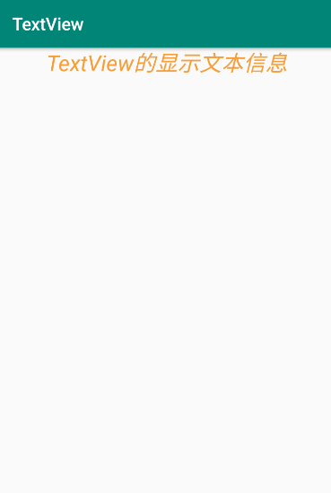

Slide 11
3.1.2 Button
Button
Button控件表示按钮，它继承自TextView控件，既可以显示文本，又可以显示图片，同时也允许用户通过点击来执行操作，当Button控件被点击时，被按下与弹起的背景会有一个动态的切换效果，这个效果就是点击效果 。

Slide 12
3.1.2 Button
点击事件实现方式
在布局文件中指定Button控件的onClick属性方式
在layout文件中指定onClick属性
在Activity中实现这个click方法
android:onClick="click"
public void click(View v){
Log.i("指定onClick属性方式", "button is clicked");
}
注意：Activity中实现的方法名称要与onClick属性设置的名称一致。

Slide 13
3.1.2 Button
点击事件实现方式
匿名内部类方式
在Activity中添加匿名内部类
btn.setOnClickListener(new View.OnClickListener() {
@Override
public void onClick(View v) {
Log.i("匿名内部类方式", "button is clicked");
}
});

Slide 14
3.1.2 Button
点击事件实现方式
接口方式
设置Button控件的点击监听事件
接着当前Activity实现OnClickListener接口
然后实现OnClickListener接口中的方法
btn.setOnClickListener(this);
this代表onClickListener的引用
public class MainActivity extends AppCompatActivity implements
View.onClickListener
@Override
public void onClick(View v) {
Log.i("接口方式", "button is clicked");
}

Slide 15
3.1.3 EditView
EditView
EditText表示编辑框，它是TextView的子类，用户可在此控件中输入信息。
属性名称 | 功能描述
android:hint | 控件中内容为空时显示的提示文本信息
android:textColorHint | 控件中内容为空时显示的提示文本信息的颜色
android:password | 输入文本框中的内容显示为“.”
android:phoneNumber | 设置输入文本框中的内容只能是数字
android:minLines | 设置文本的最小行数
android:scrollHorizontally | 设置文本信息超出EditText的宽度情况下，是否出现横拉条
android:editable | 设置是否可编辑

Slide 16
3.1.3 EditView
EditView
<EditText
android:layout_width="match_parent“
android:layout_height="wrap_content“
android:hint="请输入姓名"
android:maxLines="2"
android:textColor="#000000"
android:textSize="20sp"
android:textStyle="italic"
/>
设置提示信息
设置最大行数
设置文本颜色、大小、样式
继承自TextView的属性

Slide 17
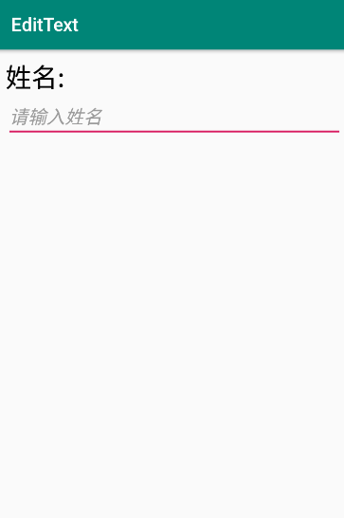

Slide 18
3.1.4 ImageView
ImageView
ImageView表示图片，它继承自View，可以加载各种图片资源。
属性名称 | 功能描述
android:layout_width | 设置ImageView控件的宽度
android:layout_height | 设置ImageView控件的高度
android:id | 设置ImageView控件的唯一标识
android:background | 设置ImageView控件的背景
android:layout_margin | 设置当前控件与屏幕边界或周围控件的距离
android:src | 设置ImageView控件需要显示的图片资源
android:scaleType | 将图片资源缩放或移动，以适应ImageView控件的宽高
android:tint | 将图片渲染成指定的颜色

Slide 19

3.1.4 ImageView
ImageView
<ImageView
android:layout_width="wrap_content"
android:layout_height="wrap_content"
android:background="@drawable/bg" />
<ImageView
android:layout_width="100dp"
android:layout_height="100dp"
android:src="@drawable/icon"/>
设置背景图片
设置前景图片

Slide 20
3.1.5 RadioButton
RadioButton
RadioButton为单选按钮，android:checked属性指定是否选中的状态。
RadioGroup是单选组合框，可容纳多个RadioButton，并把它们组合在一起，实现单选状态。
语法格式
<RadioGroup
android:属性名称 ="属性值"
......>
<RadioButton
android:属性名称 ="属性值"
....../>
......
<RadioGroup/>

Slide 21
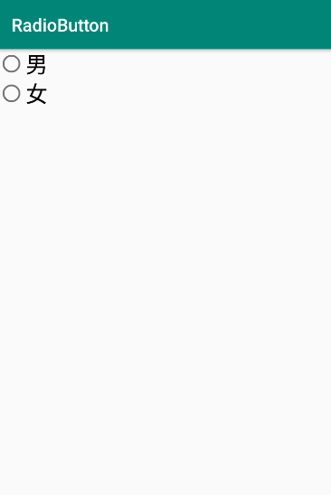
3.1.5 RadioButton
<RadioGroup
android:layout_width="match_parent"
android:layout_height="wrap_content"
android:orientation="vertical">
<RadioButton
android:layout_width="wrap_content"
android:layout_height="wrap_content"
android:textSize="25dp"
android:text="男"/>
<RadioButton
android:layout_width="wrap_content"
android:layout_height="wrap_content"
android:textSize="25dp"
android:text="女"/>
</RadioGroup>
控制RadioButton按钮的排列方向

Slide 22
3.1.6 CheckBox
CheckBox
CheckBox表示复选框，它是Button的子类，用于实现多选功能，通过android:checked属性指定CheckBox控件是否选中的状态。

Slide 23
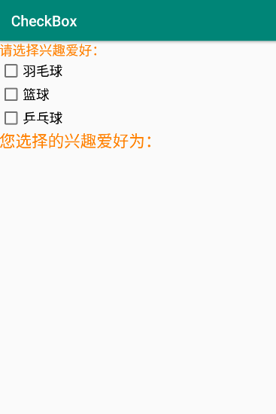
3.1.6 CheckBox
<CheckBox
android:layout_width="wrap_content"
android:layout_height="wrap_content"
android:text="羽毛球"
android:textSize="18sp"/>
<CheckBox
android:layout_width="wrap_content"
android:layout_height="wrap_content"
android:text="篮球"
android:textSize="18sp"/>
<CheckBox
android:layout_width="wrap_content"
android:layout_height="wrap_content"
android:text="乒乓球"
android:textSize="18sp"/>

Slide 24
3.1.7 Toast
CheckBox
Toast是Android系统提供的轻量级信息提醒机制，用于向用户提示即时消息，它显示在应用程序界面的最上层，显示一段时间后自动消失不会打断当前操作，也不获得焦点。

Slide 25
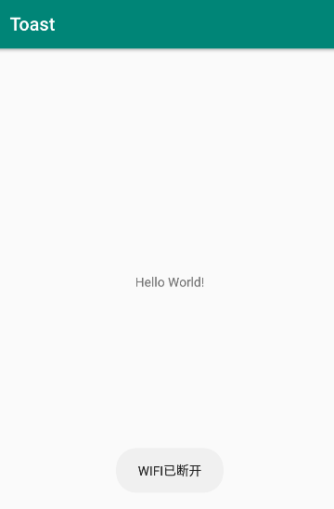
3.1.7 Toast
Toast.makeText(MainActivity.this,"WIFI已断开",Toast.LENGTH_SHORT).show();
当前组件的上下文环境
提示的字符串信息
显示信息的时长
显示信息

Slide 26
主讲内容
3.1 简单控件的使用
3.2 AlertDialog对话框的使用
主讲内容
Speech content
3.3 ListView的使用
3.4 RecyclerView的使用
3.5 自定义View

Slide 27
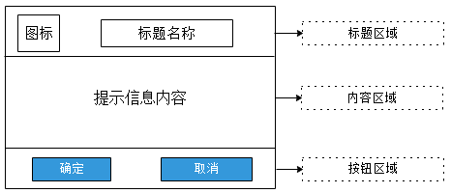
3.2.1AlertDialog对话框概述
AlertDialog对话框概述
AlertDialog对话框用于提示一些重要信息或者显示一些需要用户额外交互的内容。它一般以小窗口的形式展示在界面上。使用AlertDialog创建的对话框一般包含标题、内容和按钮三个区域。
结构图

Slide 28
3.2.1AlertDialog对话框概述
创建AlertDialog对话框步骤
1、调用AlertDialog的静态内部类Builder创建AlertDialog.Builder的对象。
2、调用AlertDialog.Builder的setTitle()和setIcon()方法分别设置AlertDialog对话框的标题名称和图标。
3、调用AlertDialog.Builder的setMessage()、setSingleChoiceItems()或者setMultiChoiceItems()方法设置AlertDialog对话框的内容为简单文本、单选列表或者为多选列表。
4、调用AlertDialog.Builder的setPositiveButton()和setNegativeButton()方法设置AlertDialog对话框的确定和取消按钮。
5、调用AlertDialog.Builder的create()方法创建AlertDialog对象。
6、调用AlertDialog对象的show()方法显示该对话框。
7、调用AlertDialog对象的dismiss()方法取消该对话框。

Slide 29
3.2.2 普通对话框
普通对话框
普通对话框的内容区域一般显示简单的文本信息。通过setMessage()方法设置的。
AlertDialog dialog;
dialog = new AlertDialog.Builder(this)
.setTitle("普通对话框")
.setIcon(R.mipmap.ic_launcher)
.setMessage("是否退出应用？")
.setPositiveButton("确定",....)
.setNegativeButton("取消",.....)
.create();
dialog.show();
声明对象
绑定当前窗口
设置标题
设置图标
设置提示信息
添加确定按钮
添加取消按钮
创建对话框
显示对话框

Slide 30
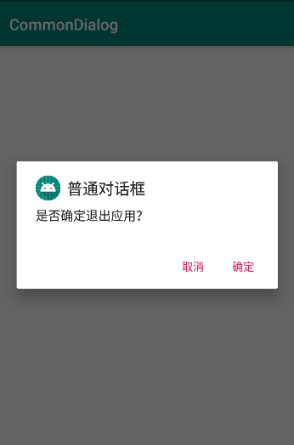

Slide 31
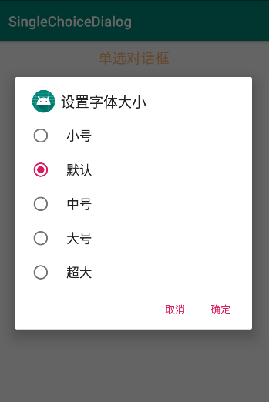
3.2.3 单选对话框
单选对话框
单选对话框的内容区域显示为单选列表。单选列表通过AlertDialog.Builder对象调用setSingleChoiceItem()方法设置的。
AlertDialog dialog;
AlertDialog.Builder builder = new AlertDialog.Builder(this)
.setTitle("设置字体大小") //设置标题
......
.setSingleChoiceItems(new String[]{"小号", "默认", "中号", "大号", "超大"}, textSize, new DialogInterface.OnClickListener() {
public void onClick(DialogInterface dialog, int which) {}})
.setPositiveButton(“确定”,....)//添加“确定”按钮
.setNegativeButton(“取消”,......);
dialog = builder.create();
dialog.show();
设置选项内容
默认选项
建立监听，允许被点击

Slide 32
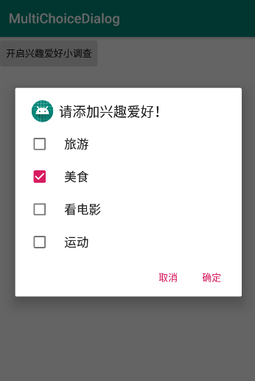
3.2.4 多选对话框
多选对话框
多选对话框的内容区域显示为多选列表。多选列表通过AlertDialog.Builder对象调用setMultiChoiceItems()方法设置的。
AlertDialog dialog;
AlertDialog.Builder builder = new AlertDialog.Builder(this)
......
.setTitle("请添加兴趣爱好！")
.setIcon(R.mipmap.ic_launcher)
.setMultiChoiceItems(items, checkedItems,
new DialogInterface.OnMultiChoiceClickListener() {.....})
dialog = builder.create();
dialog.show();
创建数组，设置选项内容
多选列表中默认勾选的选项角标
多选列表的监听接口

Slide 33
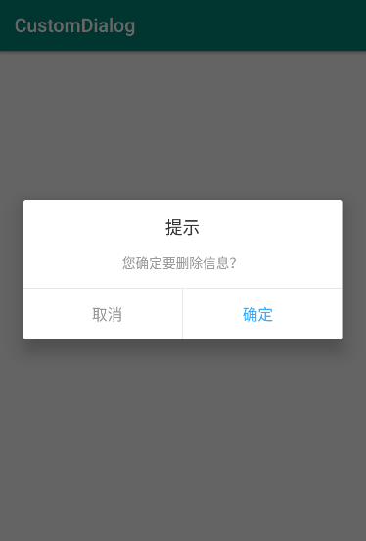
3.2.5 自定义对话框
自定义对话框
在Android程序中由于界面风格的不同，一般不直接使用系统提供的对话框，而是根据项目需求定义相应的对话框样式。
具体步骤如下：
创建布局
创建一个自定义对话框的布局文件（custom_dialog.xml），布局中需要设定对话框的标题、对话框内容以及确定和取消按钮。
创建自定义对话框
创建CommonDialog类继承自AlertDialog类，用于初始化自定义对话框中的控件以及响应按钮的点击事件。
使用自定义对话框
在MainActivity中，调用CommonDialog相关方法构造方法将自定义对话框显示出来

Slide 34
主讲内容
3.1 简单控件的使用
3.2 AlertDialog对话框的使用
主讲内容
Speech content
3.3 ListView的使用
3.4 RecyclerView的使用
3.5 自定义View

Slide 35
3.3.1 ListView的简单使用
ListView的简单使用
ListView以列表的形式展示数据内容，并且能够根据列表的高度自适应屏幕显示。
属性名称 | 功能描述
android:listSelector | 当条目被点击后，改变条目的背景颜色
android:divider | 设置分割线的颜色
android:dividerHeight | 设置分割线的高度
android:scrollbars | 是否显示滚动条
android:fadingEdge | 去掉上边和下边的黑色阴影

Slide 36
3.3.2 常用数据适配器(Adapter)
常用数据适配器(Adapter)
数据适配器是数据与视图之间的桥梁，它类似于一个转换器，将复杂的数据转换成用户可以接受的方式进行呈现。
常用的数据适配器
BaseAdapter
SimpleAdapter
ArrayAdapter

Slide 37
3.3.2 常用数据适配器(Adapter)
BaseAdapter
BaseAdapter顾名思义是基本的适配器。他实际上是一个抽象类，通常在自定义适配器时会继承BaseAdapter。
BaseAdapter中的方法
方法名称 | 功能描述
public int getCount() | 获取Item条目的总数
public Object getItem(int position) | 根据position（位置）获取某个Item的对象
public long getItemId(int position) | 根据position（位置）获取某个Item的id
public View getView(int position, View convertView, ViewGroup parent) | 获取相应position对应的Item视图，position是当前Item的位置，convertView用于复用旧视图，parent用于加载XML布局。

Slide 38
3.3.2 常用数据适配器(Adapter)
SimpleAdapter
SimpleAdapter继承自BaseAdapter，实现了BaseAdapter的四个抽象方法并进行封装。因此在使用SimpleAdapter进行数据适配时，只需要在构造方法中传入相应的参数即可。SimpleAdapter的构造方法的具体信息如下：
public SimpleAdapter(Context context, List<? extends Map<String, ?>> data,
int resource, String[] from, int[] to)
上下文对象
数据集合
Item布局中对应的控件
Item布局的资源id
Map集合中的key值

Slide 39
3.3.2 常用数据适配器(Adapter)
ArrayAdapter
ArrayAdapter也是BaseAdapter的子类，用法与SimpleAdapter类似，开发者只需要在构造方法里面传入相应参数即可。ArrayAdapter通常用于适配TextView控件。
的构造方法如下：
public ArrayAdapter(Context context,int resource)；
public ArrayAdapter(Context context,int resource, int textViewResourceId)；
public ArrayAdapter(Context context,int resource,T[] objects)；
public ArrayAdapter(Context context,int resource,int textViewResourceId,T[] objects);
public ArrayAdapter(Context context,int resource,List<T> objects)；
public ArrayAdapter(Context context,int resource,int textViewResourceId, List<T> objects)
Item布局的资源id
上下文对象
Item布局中相应TextView的id
需要适配的数组类型的数据
需要适配的List类型的数据

Slide 40
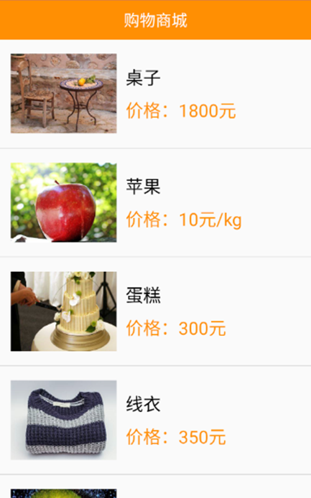
3.3.3 实战演练—Android购物商城
1
功能描述：
对ListView控件进行数据适配。
创建数据适配器，
将数据显示到Item中，
为ListView添加数据适配器。
2
技术要点：
购物商城展示界面的设计与实现
Item界面的设计与实现
购物商城的界面逻辑代码的设计与实现
优化ListView加载数据逻辑
3
实现步骤：

Slide 41
3.3.3 优化ListView加载数据
两种优化方式
1
使用ViewHolder类
2
复用convertView

Slide 42
3.3.3 优化ListView加载数据
使用ViewHolder类
在加载Item布局时，会使用findViewById()方法找到Item布局中的各个控件，在每一次加载新的Item数据时都会进行控件寻找，这样也会产生耗时操作。
为了优化ListView减少耗时操作，可以将要加载的子View放在ViewHolder类中，当第一次创建convertView时将这些控件找出，在第二次重用convertView时就可直接通过convertView中的getTag()方法获得这些控件。

Slide 43
3.3.3 优化ListView加载数据
为了防止数据量过大造成内存溢出，在使用ListView时通常会进行优化，其中一种是复用convertView。
Item 1即将滑出屏幕
Item 1
Item 1
Item 2
Item 2
向
上
滑
动
Item 3
Item 3
Item 4
Item 4
创建Item 5即将进入屏幕
ListView控件
ListView控件

Slide 44
3.3.3 优化ListView加载数据
滑出屏幕的Item 1
滑出屏幕的Item 1
滑出屏幕的Item 2
Item 2
Item 3
Item 2
Item 3
Item 3
Item 4
向
上
滑
动
Item 4
Item 4
Item 5
Item 5
Item 5
复用的Item 1
ListView控件
ListView控件
复用Item 1加载新内容

Slide 45
主讲内容
3.1 简单控件的使用
3.2 AlertDialog对话框的使用
主讲内容
Speech content
3.3 ListView的使用
3.4 RecyclerView的使用
3.5 自定义View

Slide 46
3.4 RecyclerView的使用
RecyclerView的使用
RecyclerView：是Android5.0之后提供的用于在有限的窗口范围内显示大量数据的控件。
与ListView相比，RecyclerView的优势为：
展示效果：RecyclerView控件可以通过LayoutManager类实现横向或竖向的列表效果、瀑布流效果和GridView效果，而ListView控件只能实现竖直的列表效果。
适配器：RecyclerView控件使用的是RecyclerView.Adapter适配器，该适配器将BaseAdapter中的getView()方法拆分为onCreateViewHolder()方法和onBindViewHolder()方法，强制使用ViewHolder类，使代码编写规范化，避免了初学者写的代码性能不佳。

Slide 47
3.4 RecyclerView的使用
RecyclerView的使用
与ListView相比，RecyclerView的优势为：
复用效果：RecyclerView控件复用Item对象的工作由该控件自己实现，而ListView控件复用Item对象的工作需要开发者通过convertView的setTag()方法和getTag()方法进行操作。
动画效果：RecyclerView控件可以通过setItemAnimator()方法为Item添加动画效果，而ListView控件不可以通过该方法为Item添加动画效果。

Slide 48
主讲内容
3.1 简单控件的使用
3.2 AlertDialog对话框的使用
主讲内容
Speech content
3.3 ListView的使用
3.4 RecyclerView的使用
3.5 自定义View

Slide 49
3.5 自定义View
自定义View
当使用系统控件不满足需求时，需要自定义控件。
最简单的自定义View就是创建一个类继承自View类或者其子类，并重写该类的构造方法。
public class Customview extends View{
public Customview(Context context) {
super(context);
}
public Customview(Context context, AttributeSet attrs) {
super(context, attrs);
}
}
在Java代码中创建对象时，使用该构造函数
在XML布局中引入自定义控件时，使用该构造函数

Slide 50
3.5 自定义控件
自定义控件
由于系统自带的控件不能满足需求中的某种样式或功能，因此我们需要在自定义View中通过重写指定的方法来添加额外的样式和功能。
自定义View常用的3个方法如下：
onMeasure()方法：测量尺寸。
onDraw()方法：绘制图像。
onLayout()方法：指定布局中子控件的位置。

Slide 51
3.5 自定义控件
自定义控件
onMeasure()方法:测量尺寸。
onMeasure(int widthMeasureSpec, int heightMeasureSpec)
测量模式
EXACTLY：当自定义控件的宽高的值设置为具体值时使用，如100dp，此时控件的宽高值是精确的尺寸。
AT_MOST：当自定义控件的宽高值为wrap_content时使用，此时控件的宽高值是控件中的数据内容可获得的最大空间值。
UNSPECIFIED：当父容器没有指定自定义控件的宽高值时使用。
获取父容器指定该控件的宽度
获取父容器指定该控件的高度
注意：参数widthMeasureSpec和heightMeasureSpec是父容器指定该控件的宽高，该控件还需要通过setMeasuredDimension(int,int)方法设置具体的宽高。

Slide 52
3.5 自定义控件
自定义控件
onDraw()方法：绘制图像。
canvas表示画布，他与Paint类(画笔)配合使用。
onLayout()方法：指定布局中子控件的位置。
changed表示自定义View的大小和位置是否发生变化。
left、top、right、bottom分别表示子控件与父容器左边、顶部、右边、底部的距离。
onDraw(Canvas canvas)
onLayout(boolean changed, int left, int top, int right, int bottom)

Slide 53

3.6 本章小结
本章主要讲解了Android中控件的相关知识，包括简单控件、AlertDilog对话框、ListView控件和RecyclerView控件以及自定义View。通过本章的学习，希望初学者能掌握Android控件的基本使用，因为无论创建任何Android程序可能都会用到这些控件。

Slide 54
✎ 本章作业
简述实现Button按钮的点击事件的方式有哪几种？
简述ListView与RecyclerView的区别。
✎ 预习作业
简述Activity的生命周期状态。
简述Activity有几种启动模式。

